Slide 1
Andreas Jordan
Oracle und SQL Server: PowerShell für Datenbank-Admins
Workshop

Slide 2
Organisatorisches
Vier Blöcke:
9:00 Uhr – 10:30 Uhr
10:45 Uhr – 12:00 Uhr
13:00 Uhr – 14:30 Uhr
14:45 Uhr – 16:00 Uhr
Bei Kommunikationsproblemen:
anj@ordix.de
Bitte mitmachen und nachfragen!

Slide 3
Was erwartet Sie hier?
Warum PowerShell? Welche Version?
Datenverarbeitung in PowerShell
Integration von .NET
Einrichtung einer Verbindung zur Datenbank
PowerShell-Module / NuGet-Pakete
Abfrage und Änderung von Daten
Durchführung von verschiedenen Administrationsaufgaben
Index-Monitoring
Reorganisationen
…

Slide 4
Warum PowerShell? Welche Version?
Auf jedem Windows System verfügbar, keine Installation notwendig.
PowerShell 5.1 reicht aktuell vollkommen aus, ist ab Windows Server 2016 und Windows 10 dabei.
PowerShell 7 ist sicher die Zukunft und läuft auch unter Linux.
PowerShell ISE reicht als „Entwicklungsumgebung“ und für die tägliche Arbeit aus.
Visual Studio Code (VS Code) kann bei umfangreicheren Skripten sinnvoll sein.
Durch die Nutzung von .NET ist es eine vollwertige objektorientierte Programmiersprache.
Schleifen
Fehlerbehandlung
Logging
Ich kann meine Skripte Zeile für Zeile ausführen.

Slide 5
Datenverarbeitung in PowerShell
Ab auf die Kommandozeile…

Slide 6
Excel als beliebtes Datendarstellungsprogramm (I)
Ich verwende ImportExcel von Doug Finke (https://github.com/dfinke/ImportExcel).
Das Modul benötigt kein installiertes Excel, sondern bringt eigene .NET-Klassen mit.
Install-Module –Name ImportExcel -Scope CurrentUser
Import-Module -Name ImportExcel
$query = 'SELECT * FROM v$parameter'
$data = Invoke-OraQuery -Connection $connection –Query $query
$excelParams = @{
Path = 'parameter.xlsx'
WorksheetName = 'v$parameter'
TableStyle = 'Light18'
AutoSize = $true
FreezeTopRow = $true
}
$data | Export-Excel @excelParams

Slide 7
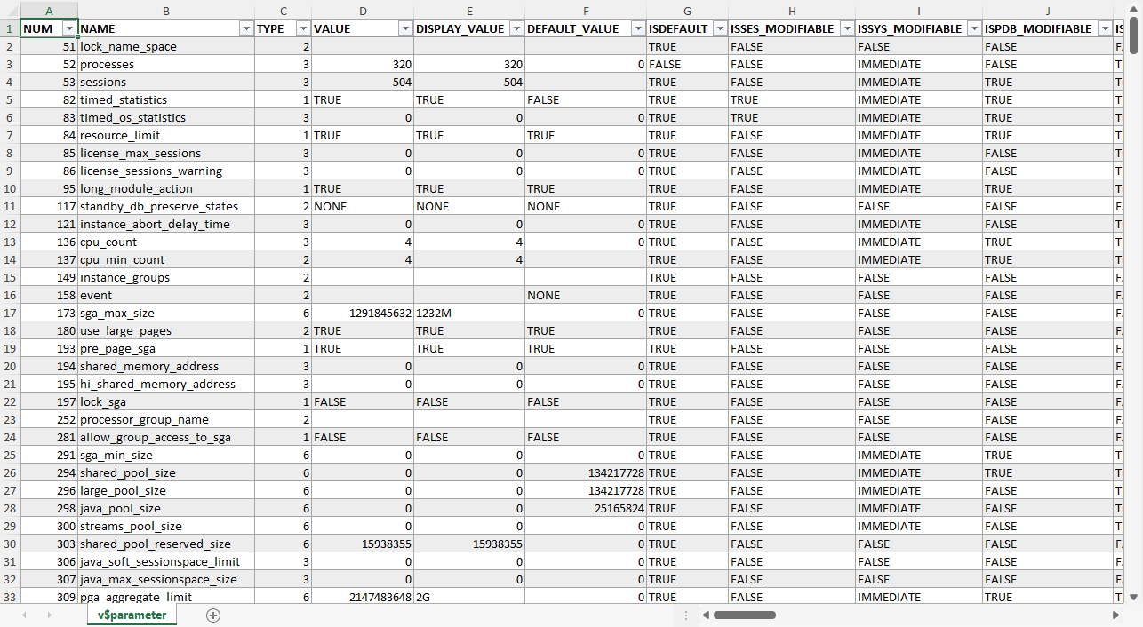
Excel als beliebtes Datendarstellungsprogramm (II)

Slide 8
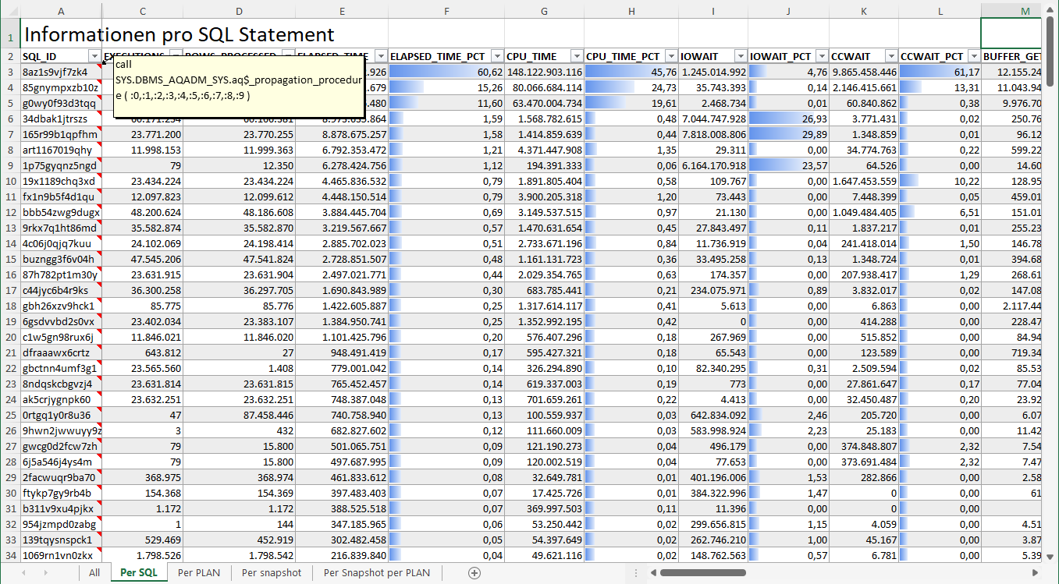
Excel als beliebtes Datendarstellungsprogramm (III)

Slide 9
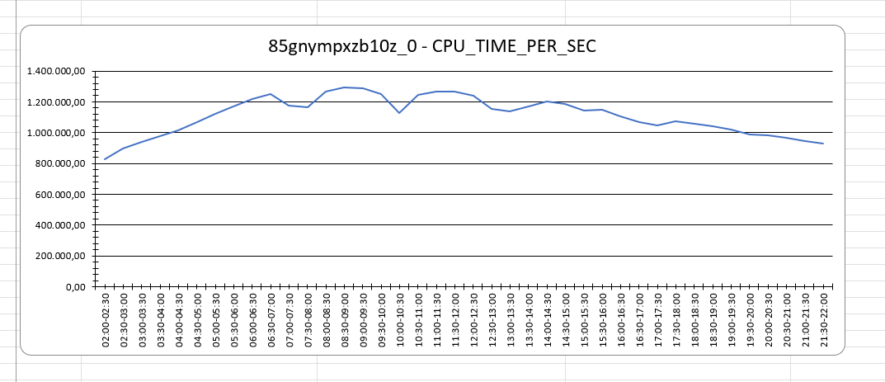
Excel als beliebtes Datendarstellungsprogramm (IV)

